Slide 1
EJECUCIÓN ACUMULADA DE GASTOS PRESUPUESTARIOS AL MES DE AGOSTO DE 2018 PARTIDA 16: MINISTERIO DE SALUD
Valparaíso, octubre de 2018

Slide 2
EJECUCIÓN ACUMULADA DE GASTOS A AGOSTO DE 2018 PARTIDA 16 MINISTERIO DE SALUD
Principales hallazgos
La ejecución acumulada al mes de agosto de 2018 de la Partida 16 Ministerio de Salud, finalizó en $5.987.257 millones, equivalentes a un 70% del Presupuesto Vigente.
La ejecución de los Servicios de Salud, Hospitales y Programa de Contingencias Operacionales, alcanzaron 69%.
Las Iniciativas de Inversión dispusieron un gasto total de $137.181 millones, equivalentes a 31% del presupuesto vigente.
En el Programa de Prestaciones Valoradas su avance presupuestario alcanzó un 71% ($1.380.341 millones). En este Programa, el 80% del gasto corresponde a transferencias para los Servicios de Salud. Respecto a las transferencias al sector privado, se observó que el Bono Auge presentó desembolsos por $3.157 millones, que equivalen a 91% de ejecución presupuestaria, y los Convenios de Provisión de Prestaciones Médicas alcanzaron un 76% ($210.515 millones).

Slide 3
EJECUCIÓN ACUMULADA DE GASTOS A AGOSTO DE 2018 PARTIDA 16 MINISTERIO DE SALUD
Principales hallazgos
En la Subsecretaría de Salud Pública, Fondo Nacional de Investigación y Desarrollo en Salud, con recursos disponible por $535 millones, no presentó ejecución al mes de agosto. El Programa Nacional de Alimentación Complementaria ejecutó en un 52% sus recursos, el Programa Ampliado de Inmunizaciones, un 73%, y el Programa de Alimentación Complementaria para el Adulto Mayor, presentó un 48% de gasto.
En la Subsecretaría de Salud Pública, se observó la inclusión de $3.593 millones para proyectos de inversión, específicamente para la construcción de la “Red Nacional de Laboratorios Ambientales”. La ejecución a agosto fue de un 19%.
En el Programa Subsecretaría de Redes Asistenciales, la ejecución respecto al presupuesto vigente, fue de 67%, gastando un total de $99.361 millones. Se observa la inclusión de transferencias consolidables a los Servicios de Salud, tanto corrientes como de capital, por $2.080 millones y $2.967 millones, respectivamente.

Slide 4
EJECUCIÓN ACUMULADA DE GASTOS A AGOSTO DE 2018 PARTIDA 16 MINISTERIO DE SALUD
Principales hallazgos
En la Subsecretaría de Redes Asistenciales, el Programa de Apoyo al Recién Nacido se logró una ejecución de 55%, con un gasto total de $8.223 millones.
Respecto a los resultados de las listas de espera, los resultados se presentan a continuación.

Slide 5
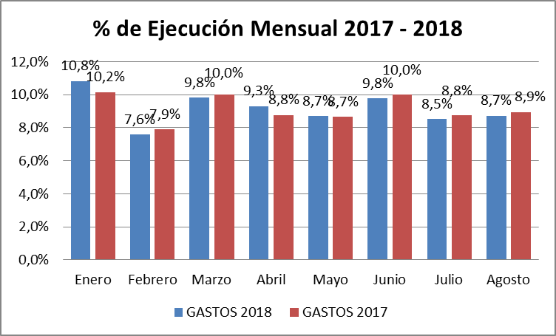
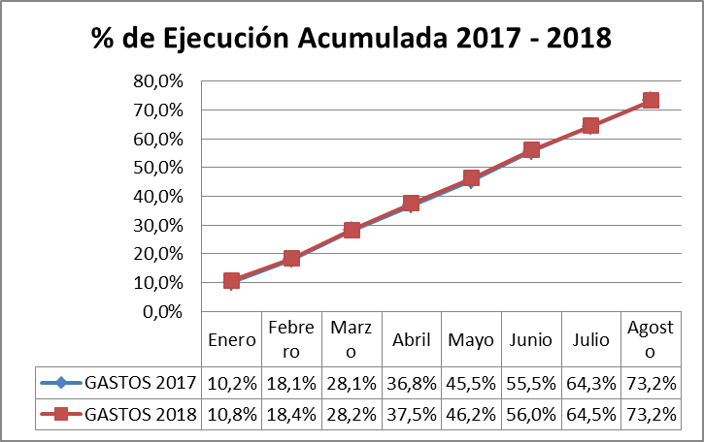
COMPORTAMIENTO DE LA EJECUCIÓN ACUMULADA DE GASTOS A AGOSTO DE 2018 PARTIDA 16 MINISTERIO DE SALUD

Slide 6
EJECUCIÓN ACUMULADA DE GASTOS A AGOSTO DE 2018 PARTIDA 16 MINISTERIO DE SALUD
en miles de pesos de 2018

Slide 7
EJECUCIÓN ACUMULADA DE GASTOS A AGOSTO DE 2018 PARTIDA 16 RESUMEN POR CAPÍTULOS
en miles de pesos de 2018
Fuente: Elaboración propia en base a informes de ejecución presupuestaria mensual de DIPRES

Slide 8
EJECUCIÓN ACUMULADA DE GASTOS A AGOSTO DE 2018 PARTIDA 16 RESUMEN POR CAPÍTULOS REGIONALIZADOS
en miles de pesos de 2018 1 de 2
Fuente: Elaboración propia en base a informes de ejecución presupuestaria mensual de DIPRES

Slide 9
EJECUCIÓN ACUMULADA DE GASTOS A AGOSTO DE 2018 PARTIDA 16 RESUMEN POR CAPÍTULOS REGIONALIZADOS
en miles de pesos de 2018 2 de 2
Fuente: Elaboración propia en base a informes de ejecución presupuestaria mensual de DIPRES

Slide 10
EJECUCIÓN ACUMULADA DE GASTOS A AGOSTO DE 2018 PARTIDA 16. CAPÍTULO 02. PROGRAMA 01: FONDO NACIONAL DE SALUD
en miles de pesos de 2018 1 de 2
Fuente: Elaboración propia en base a informes de ejecución presupuestaria mensual de DIPRES

Slide 11
EJECUCIÓN ACUMULADA DE GASTOS A AGOSTO DE 2018 PARTIDA 16. CAPÍTULO 02. PROGRAMA 01: FONDO NACIONAL DE SALUD
en miles de pesos de 2018 2 de 2
Fuente: Elaboración propia en base a informes de ejecución presupuestaria mensual de DIPRES

Slide 12
EJECUCIÓN ACUMULADA DE GASTOS A AGOSTO DE 2018 PARTIDA 16. CAPÍTULO 02. PROGRAMA 02: PROGRAMA DE ATENCIÓN PRIMARIA
en miles de pesos de 2018 1 de 2
Fuente: Elaboración propia en base a informes de ejecución presupuestaria mensual de DIPRES

Slide 13
EJECUCIÓN ACUMULADA DE GASTOS A AGOSTO DE 2018 PARTIDA 16. CAPÍTULO 02. PROGRAMA 02: PROGRAMA DE ATENCIÓN PRIMARIA
en miles de pesos de 2018 2 de 2
Fuente: Elaboración propia en base a informes de ejecución presupuestaria mensual de DIPRES

Slide 14
EJECUCIÓN ACUMULADA DE GASTOS A AGOSTO DE 2018 PARTIDA 16. CAPÍTULO 02. PROGRAMA 03: PROGRAMA DE PRESTACIONES VALORADAS
en miles de pesos de 2018 1 de 2
Fuente: Elaboración propia en base a informes de ejecución presupuestaria mensual de DIPRES

Slide 15
EJECUCIÓN ACUMULADA DE GASTOS A AGOSTO DE 2018 PARTIDA 16. CAPÍTULO 02. PROGRAMA 03: PROGRAMA DE PRESTACIONES VALORADAS
en miles de pesos de 2018 2 de 2
Fuente: Elaboración propia en base a informes de ejecución presupuestaria mensual de DIPRES

Slide 16
EJECUCIÓN ACUMULADA DE GASTOS A AGOSTO DE 2018 PARTIDA 16. CAPÍTULO 02. PROGRAMA 04: PROGRAMA DE PRESTACIONES INSTITUCIONALES
en miles de pesos de 2018 1 de 2
Fuente: Elaboración propia en base a informes de ejecución presupuestaria mensual de DIPRES

Slide 17
EJECUCIÓN ACUMULADA DE GASTOS A AGOSTO DE 2018 PARTIDA 16. CAPÍTULO 02. PROGRAMA 04: PROGRAMA DE PRESTACIONES INSTITUCIONALES
en miles de pesos de 2018 2 de 2
Fuente: Elaboración propia en base a informes de ejecución presupuestaria mensual de DIPRES

Slide 18
EJECUCIÓN ACUMULADA DE GASTOS A AGOSTO DE 2018 PARTIDA 16. CAPÍTULO 04. PROGRAMA 01: INSTITUTO DE SALUD PÚBLICA
en miles de pesos de 2018
Fuente: Elaboración propia en base a informes de ejecución presupuestaria mensual de DIPRES

Slide 19
EJECUCIÓN ACUMULADA DE GASTOS A AGOSTO DE 2018 PARTIDA 16. CAPÍTULO 05. PROGRAMA 01: CENTRAL NACINAL DE ABASTECIMIENTO
en miles de pesos de 2018
Fuente: Elaboración propia en base a informes de ejecución presupuestaria mensual de DIPRES

Slide 20
EJECUCIÓN ACUMULADA DE GASTOS A AGOSTO DE 2018 PARTIDA 16. CAPÍTULO 09. PROGRAMA 01: SUBSECRETARÍA DE SALUD
en miles de pesos de 2018 1 de 5
Fuente: Elaboración propia en base a informes de ejecución presupuestaria mensual de DIPRES

Slide 21
EJECUCIÓN ACUMULADA DE GASTOS A AGOSTO DE 2018 PARTIDA 16. CAPÍTULO 09. PROGRAMA 01: SUBSECRETARÍA DE SALUD
en miles de pesos de 2018 2 de 5
Fuente: Elaboración propia en base a informes de ejecución presupuestaria mensual de DIPRES

Slide 22
EJECUCIÓN ACUMULADA DE GASTOS A AGOSTO DE 2018 PARTIDA 16. CAPÍTULO 09. PROGRAMA 01: SUBSECRETARÍA DE SALUD
en miles de pesos de 2018 3 de 5
Fuente: Elaboración propia en base a informes de ejecución presupuestaria mensual de DIPRES

Slide 23
EJECUCIÓN ACUMULADA DE GASTOS A AGOSTO DE 2018 PARTIDA 16. CAPÍTULO 09. PROGRAMA 01: SUBSECRETARÍA DE SALUD
en miles de pesos de 2018 4 de 5
Fuente: Elaboración propia en base a informes de ejecución presupuestaria mensual de DIPRES

Slide 24
EJECUCIÓN ACUMULADA DE GASTOS A AGOSTO DE 2018 PARTIDA 16. CAPÍTULO 09. PROGRAMA 01: SUBSECRETARÍA DE SALUD
en miles de pesos de 2018 5 de 5
Fuente: Elaboración propia en base a informes de ejecución presupuestaria mensual de DIPRES

Slide 25
EJECUCIÓN ACUMULADA DE GASTOS A AGOSTO DE 2018 PARTIDA 16. CAPÍTULO 10. PROGRAMA 01: SUBSECRETARÍA DE REDES ASISTENCIALES
en miles de pesos de 2018 1 de 3
Fuente: Elaboración propia en base a informes de ejecución presupuestaria mensual de DIPRES

Slide 26
EJECUCIÓN ACUMULADA DE GASTOS A AGOSTO DE 2018 PARTIDA 16. CAPÍTULO 10. PROGRAMA 01: SUBSECRETARÍA DE REDES ASISTENCIALES
en miles de pesos de 2018 2 de 3
Fuente: Elaboración propia en base a informes de ejecución presupuestaria mensual de DIPRES

Slide 27
EJECUCIÓN ACUMULADA DE GASTOS A AGOSTO DE 2018 PARTIDA 16. CAPÍTULO 10. PROGRAMA 01: SUBSECRETARÍA DE REDES ASISTENCIALES
en miles de pesos de 2018 3 de 3
Fuente: Elaboración propia en base a informes de ejecución presupuestaria mensual de DIPRES

Slide 28
EJECUCIÓN ACUMULADA DE GASTOS A AGOSTO DE 2018 PARTIDA 16. CAPÍTULO 10. PROGRAMA 02: INVERSIÓN SECTORIAL EN SALUD
en miles de pesos de 2018 1 de 2
Fuente: Elaboración propia en base a informes de ejecución presupuestaria mensual de DIPRES

Slide 29
EJECUCIÓN ACUMULADA DE GASTOS A AGOSTO DE 2018 PARTIDA 16. CAPÍTULO 10. PROGRAMA 02: INVERSIÓN SECTORIAL EN SALUD
en miles de pesos de 2018 2 de 2
Fuente: Elaboración propia en base a informes de ejecución presupuestaria mensual de DIPRES

Slide 30
EJECUCIÓN ACUMULADA DE GASTOS A AGOSTO DE 2018 PARTIDA 16. CAPÍTULO 11. PROGRAMA 01: SUPERINTENDENCIA DE SALUD
en miles de pesos de 2018
Fuente: Elaboración propia en base a informes de ejecución presupuestaria mensual de DIPRES

